Slide 1
第七章 恒定电流
实验八 描绘小灯泡的伏安特性曲线

Slide 2
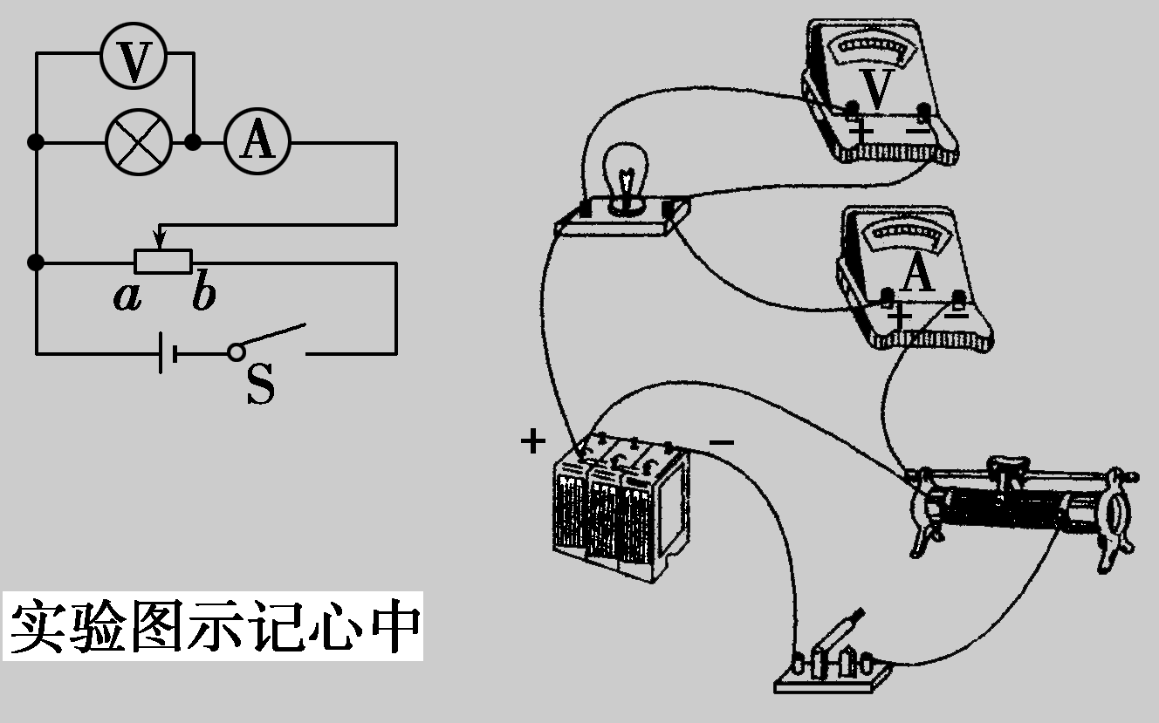

Slide 3
[基础梳理]
1．实验目的
(1)描绘电珠的伏安特性曲线．
(2)分析小电珠伏安特性曲线的变化规律．
2．实验原理
用电流表测出流过小电珠的电流，用电压表测出小电珠两端的电压，测出多组(U，I)值后，在U－I坐标系中描出各对应点，用一条平滑的曲线将这些点连起来，就得到小电珠的伏安特性曲线．

Slide 4
3．实验器材
小电珠(“3.8 V,0.3 A”或“2.5 V,0.6 A”)、4 V～6 V学生电源、滑动变阻器、电压表、电流表、开关、导线若干、坐标纸、铅笔．

Slide 5
4．误差分析
(1)由于电压表不是理想电表，内阻并非无穷大，对电路的影响会带来误差，电流表外接，由于电压表的分流，使测得的电流值大于真实值．
(2)测量时读数带来误差．
(3)在坐标纸上描点、作图带来误差．

Slide 6
5．注意事项
(1)本实验中被测小电珠灯丝的电阻值较小，因此测量电路必须采用电流表外接法．
(2)本实验要作出I－U图线，要求测出一组包括零在内的电流、电压值，故控制电路必须采用分压接法．
(3)为保护元件不被烧毁，开关闭合前变阻器滑片应位于图中的a端．
(4)加在小电珠两端的电压不要超过其额定电压．
(5)连图线时曲线要平滑，不在图线上的数据点应均匀分布在图线两侧，不要画成折线．

Slide 7
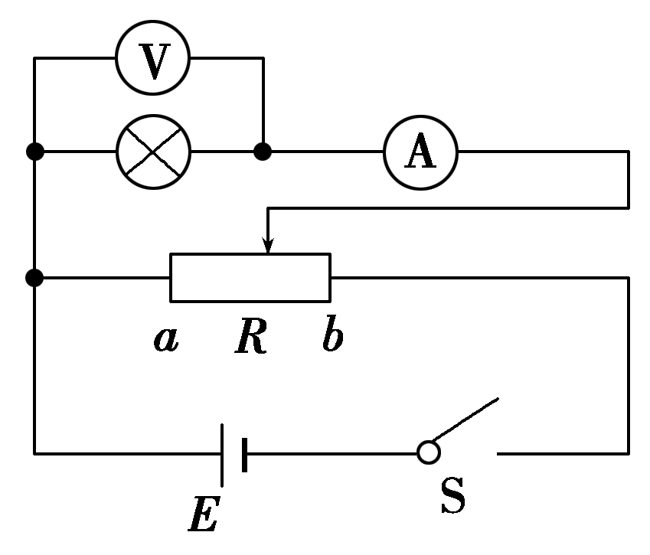
[方法规律]
实验操作要领及数据处理
1．确定电流表、电压表的量程，采用电流表外接法，滑动变阻器采用分压式接法，按如图所示的原理图连接好实验电路．

Slide 8
2．把滑动变阻器的滑动片调节到图中最左端，接线经检查无误后，闭合开关S.
3．移动滑动变阻器触头位置，测出12组左右不同的电压值U和电流值I，并将测量数据填入表格中，断开开关S.
U/V | 0 | 0.2 | 0.4 | 0.6 | 0.8 | 1.0 | 1.2 | 1.6
I/A
U/V | 0.2 | 2.4 | 2.8 | 3.2 | 3.6 | 3.8
I/A

Slide 9
4.在坐标纸上以U为横轴，以I为纵轴，建立坐标系．在坐标纸上描出各组数据所对应的点．将描出的点用平滑的曲线连起来，就得到小电珠的伏安特性曲线．
5．拆除电路、整理仪器．

Slide 10
考向一 实验仪器与实验电路图的选取
典例1 (2013·天津卷，93)要测绘一个标有“3 V 0.6 W”小灯泡的伏安特性曲线，灯泡两端的电压需要由零逐渐增加到3 V，并便于操作．已选用的器材有：
电池组(电动势为4.5 V，内阻约1 Ω)；
电流表(量程为0～250 mA，内阻约5 Ω)；
电压表(量程为0～3 V，内阻约3 kΩ)；
电键一个、导线若干．

Slide 11
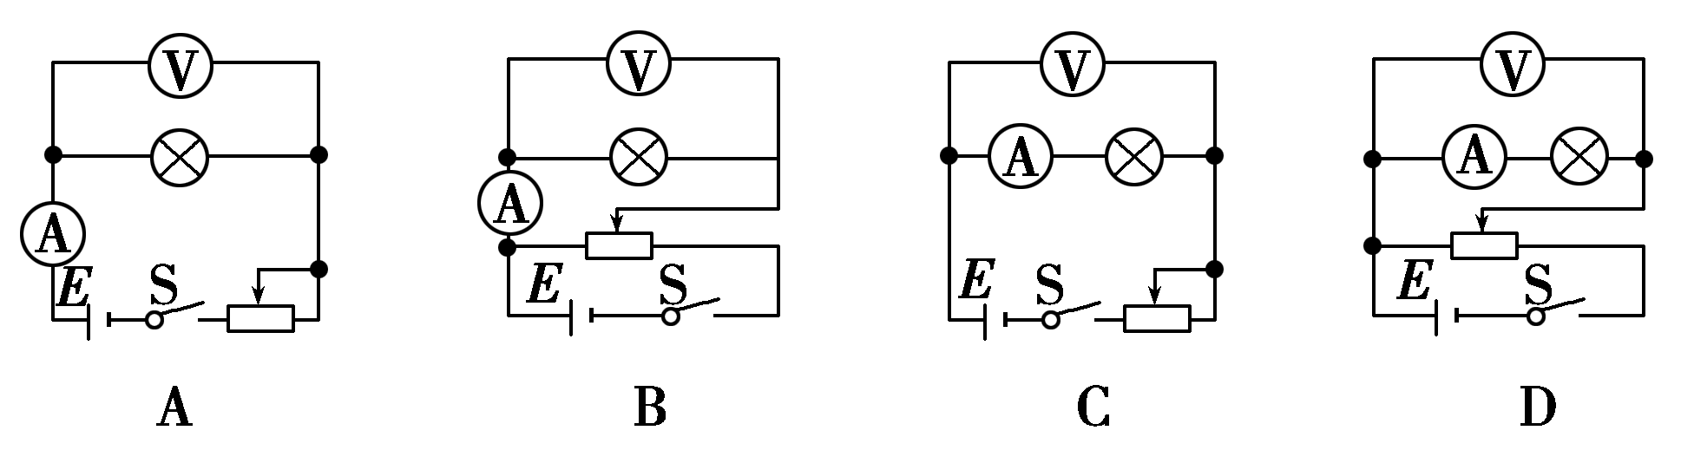
①实验中所用的滑动变阻器应选下列中的________(填字母代号)．
A．滑动变阻器(最大阻值20 Ω，额定电流1 A)
B．滑动变阻器(最大阻值1 750 Ω，额定电流0.3 A)
②实验的电路图应选用下列的图________(填字母代号)．

Slide 12
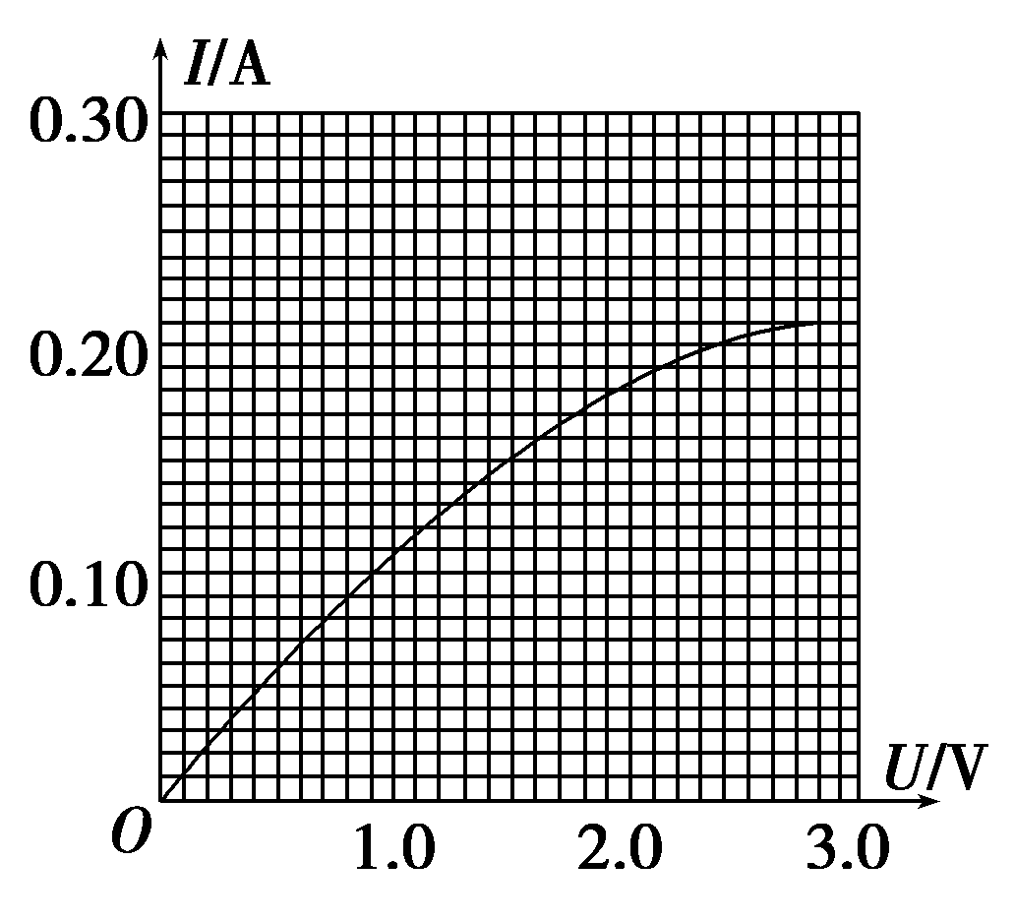
③实验得到小灯泡的伏安特性曲线如图所示．如果将这个小灯泡接到电动势为1.5 V，内阻为5 Ω的电源两端，小灯泡消耗的功率是________W.

Slide 13
[解题引路]
(1)滑动变阻器的选取原则一般是什么？
(2)把小灯泡接入电源的两端后，如何确定通过小灯泡的电流强度和小灯泡两端的电压？

Slide 14
[提示] (1)一般情况下，若采用“分压式”接法，则选总阻值较小的滑动变阻器；若采用“限流式”接法，则选用与测量电阻阻值相当的滑动变阻器．
(2)把小灯泡接入电路后，其两端的电压与电源的路端电压相等，在小灯泡的I－U图象中，再画出电源的I－U图线，两线的交点坐标即小灯泡的工作电流和电压．

Slide 15
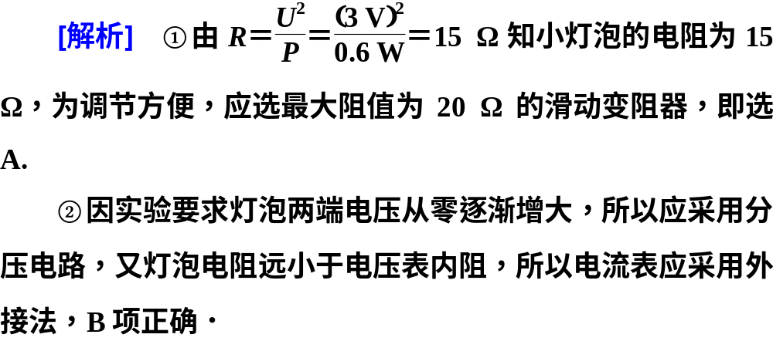

Slide 16
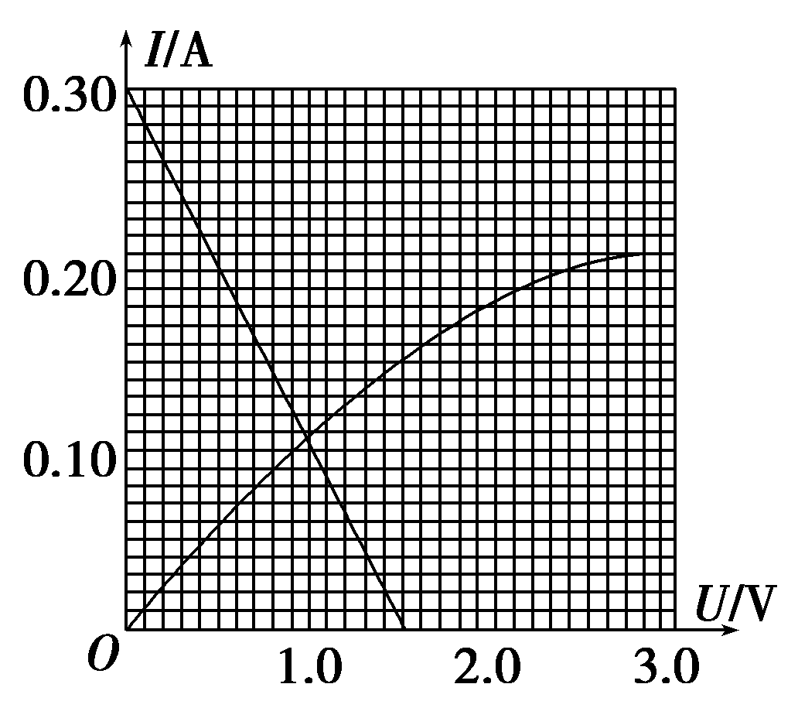
③将灯泡接到电源上时，作出电源的I－U图象如图所示，读得两图线的交点坐标U＝1.0 V、I＝10 A，即为此时灯泡两端的电压及通过灯泡的电流，则小灯泡消耗的功率P＝UI＝1.0 V×0.10 A＝0.1 W.

Slide 17
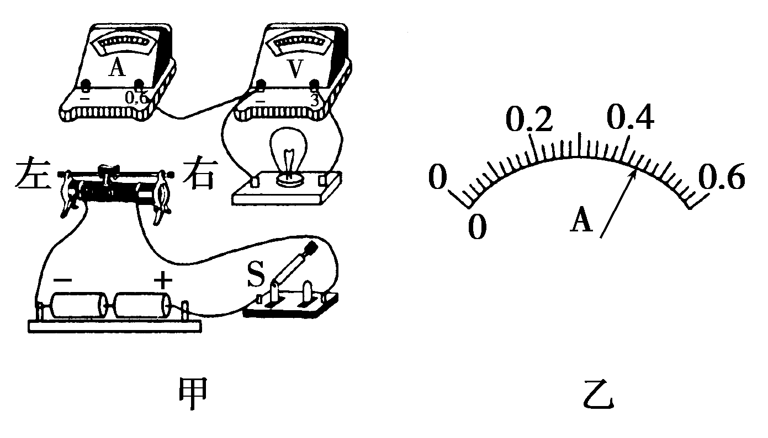
考向二 实物连线与数据处理
典例2 (2015·福建理综，19(2))某学习小组探究一小电珠在不同电压下的电功率大小，实验器材如图甲所示，现已完成部分导线的连接．
①实验要求滑动变阻器的滑片从左到右移动过程中，电流表的示数从零开始逐渐增大，请按此要求用笔画线代替导线在图甲实物接线图中完成余下导线的连接；

Slide 18
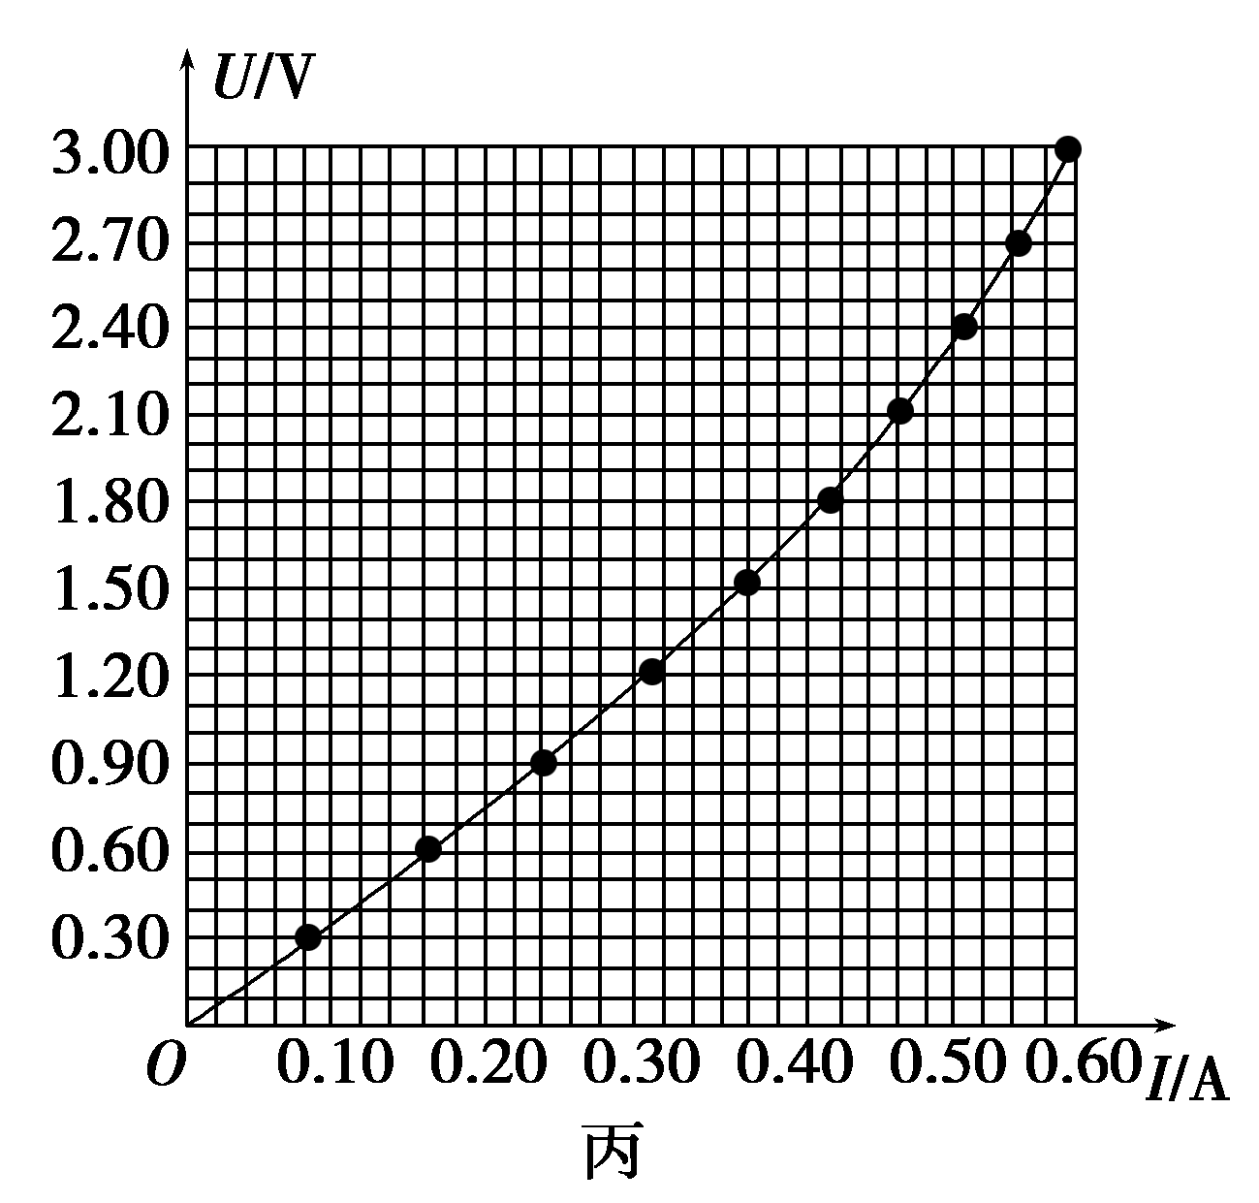
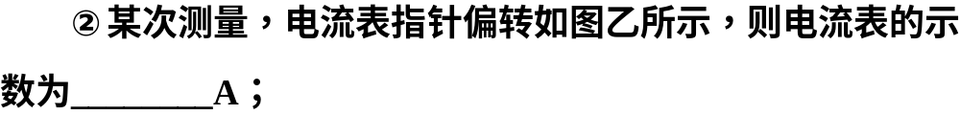

Slide 19
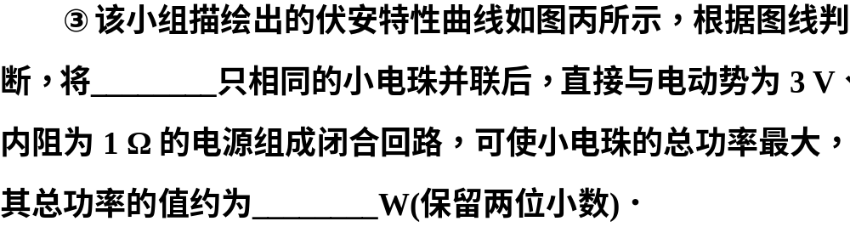

Slide 20
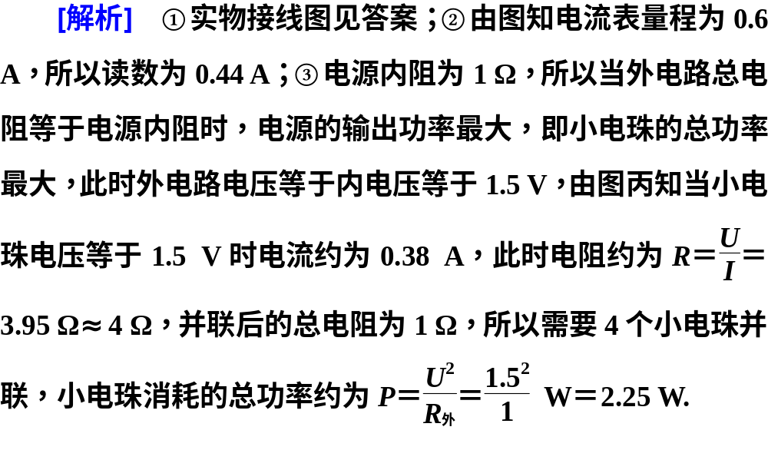

Slide 21
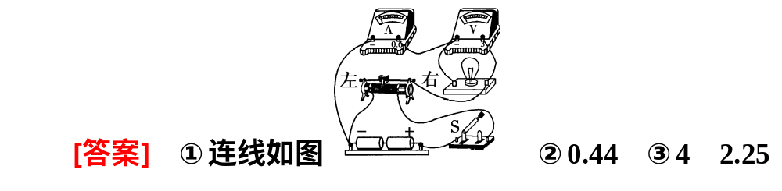

Slide 22
考向三 创新实验设计
实验原理的迁移应用
典例3 二极管是电子线路中常用的电子元件．它的电路符号如图1甲所示，正常使用时，“＋”极一端接高电势，“－”极一端接低电势．要描绘某二极管在0～8 V间的伏安特性曲线，另提供有下列的实验器材：电源E(电动势为8 V，内阻不计)：多用电表电压挡有五个量程，分别为2.5 V、10 V、50 V、250 V、500 V，可视为理想电压表；开关一个；滑动变阻器一个；表一块；导线若干．

Slide 23
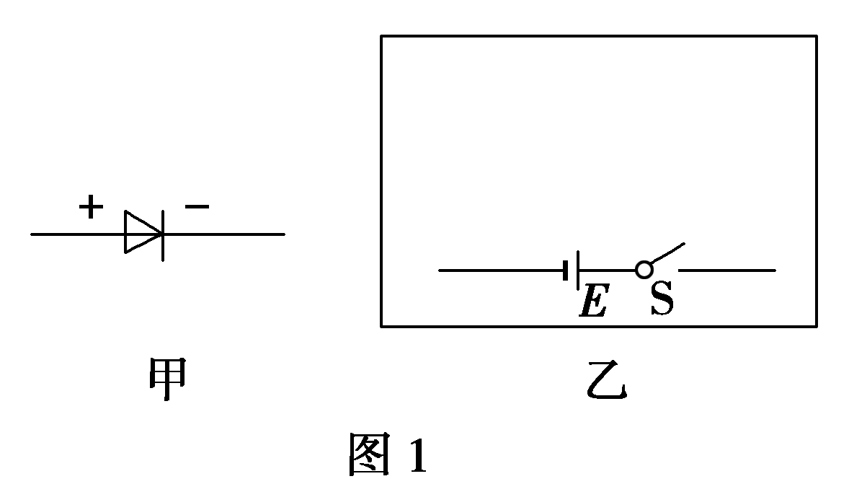
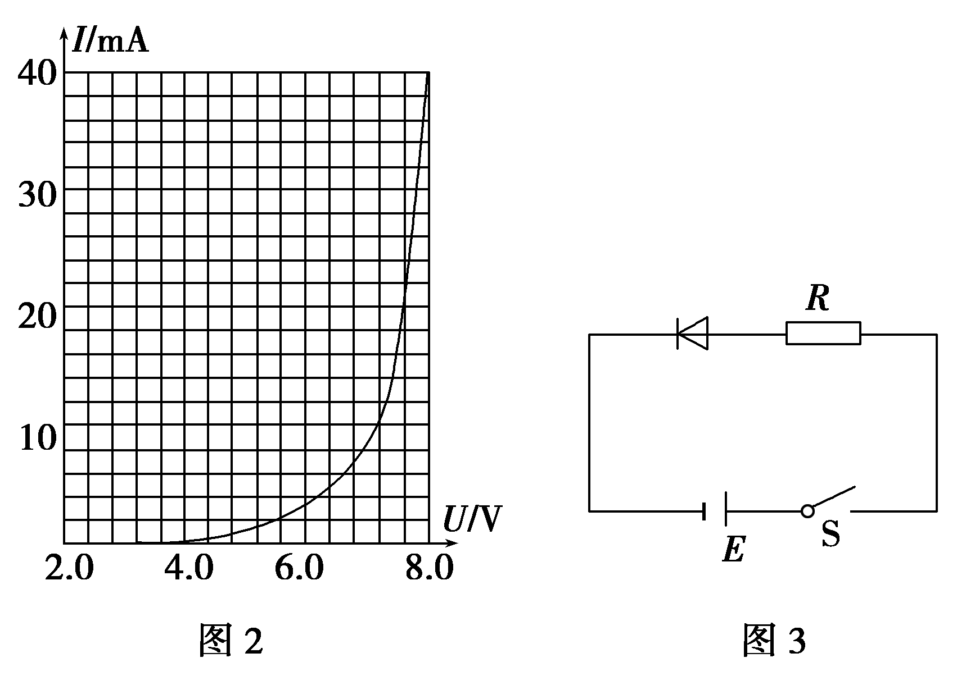

Slide 24
(1)在图1的方框内画出测定二极管伏安特性曲线的电路原理图，多用电表在电路图中用表示，并注明多用电表电压挡所选量程．
(2)利用多用电表电压挡测量正常使用中的二极管两端的电压时，电流从________(选填“红”或“黑”)表笔流入电表．
(3)某同学通过实验得出了图2所示的伏安特性曲线图．接着，他又用该二极管、电源E和另一只固定电阻R等组成图3所示的电路，当闭合开关后，用多用电表的电压挡测得R两端的电压为0.8 V，由此可以判断固定电阻R的阻值大约为________Ω.

Slide 25
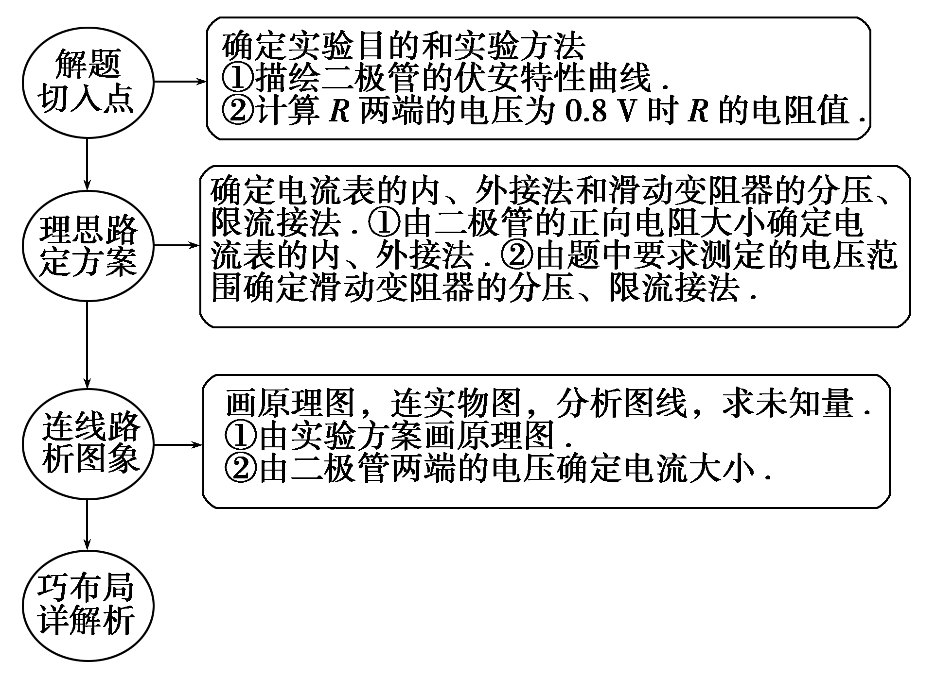
[解题引路]

Slide 26
[解析] (1)由题意可知电流正向通过二极管时，二极管的电阻较小，故表应外接，由于要描绘二极管在0～8 V间的伏安特性曲线，故滑动变阻器应采用分压式接法，电源电动势为8 V，故多用电源的电压挡选10 V的．电路图如图所示．
(2)利用多用电表电压挡测量正常使用中的二极管两端的电压时，电流从红表笔流入多用电表．

Slide 27
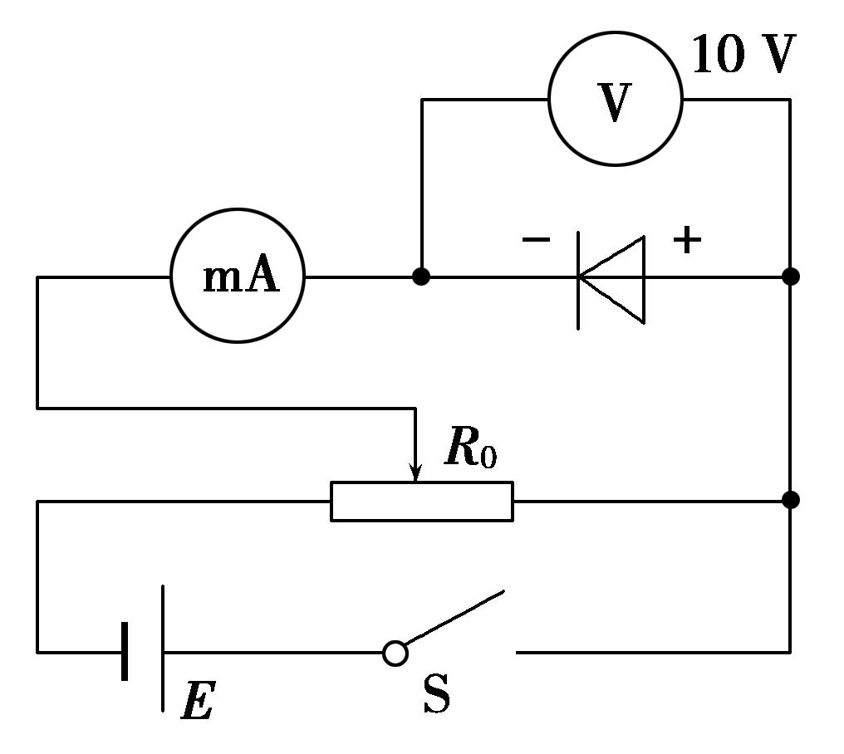
(3)由闭合电路欧姆定律可知二极管两端的电压为7.2 V，据伏安特性曲线图可知二极管两端的电压为7.2 V时对应的电流是10 mA，故电阻R的阻值大约为80 Ω.

Slide 28
高考命题常涉及的几种创新角度
一、本题创新点分析
1．源于教材——本例所用实验电路及研究方法与本实验相似．
2．高于教材——本例描绘的实验元件不是小电珠，而是硅光电池；本例不是描绘伏安特性曲线而是反向伏安特性曲线．

Slide 29
二、本实验还可以从以下方面进行改进判断
实验器材的创新
1．如何描绘二极管的伏安特性曲线？
提示：电路连接及数据处理方法与描绘小电珠的伏安特性曲线相同，但要注意二极管的正负极．
2．如何描绘一个太阳能电池在没有光照时的伏安特性曲线？
提示：电路连线及数据处理方法与描绘小电珠的伏安特性曲线相同，但应注意太阳能电池的正负极．

Slide 30
3．如何描绘一只标有“220 V 40 W”的白炽灯的伏安特性曲线？
提示：可以用交流电及可调变压器采进行测定．

Slide 31
频考一 实验电路图与仪表读数
1．(2016·沈阳高三模拟)如图甲所示是某实验小组测定电阻约为10 Ω的小灯泡的伏安特性曲线的电路图，图乙是他们按照图甲所示的电路在实物上连线的示意图，教师检查发现有一根导线的一端接错了地方，请你在图乙中的这根连线上画上“×”，并直接在图上画出这根导线的正确连线．

Slide 32
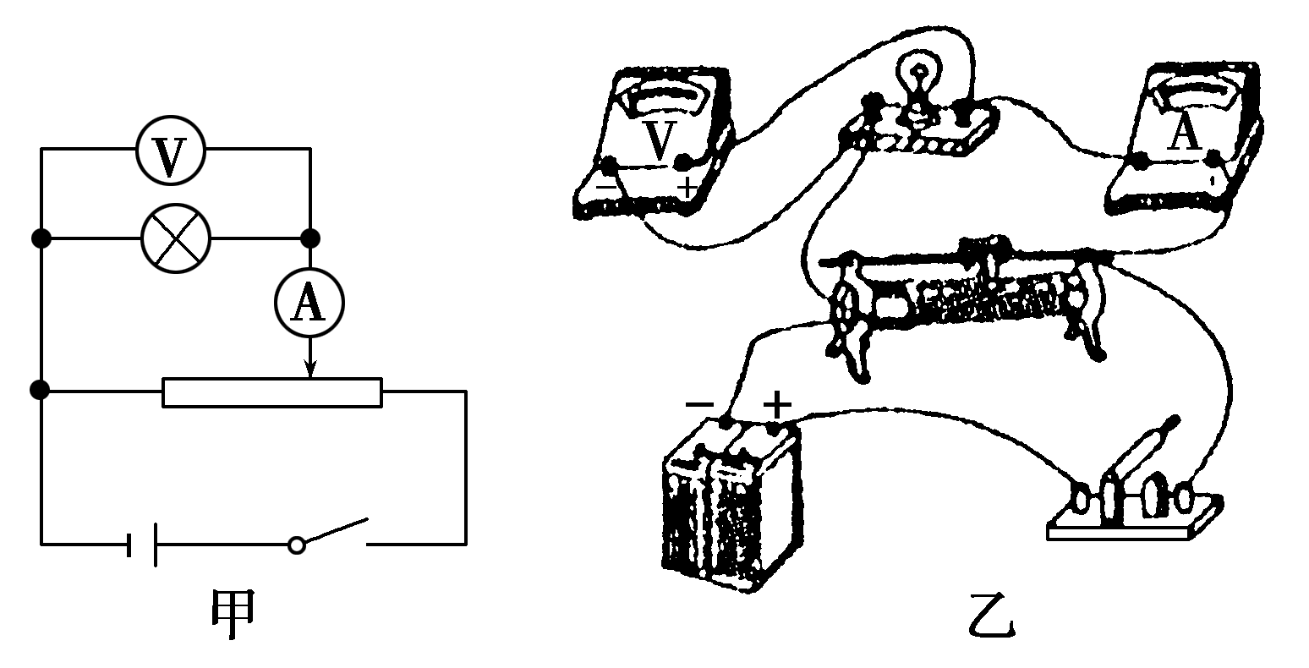

Slide 33
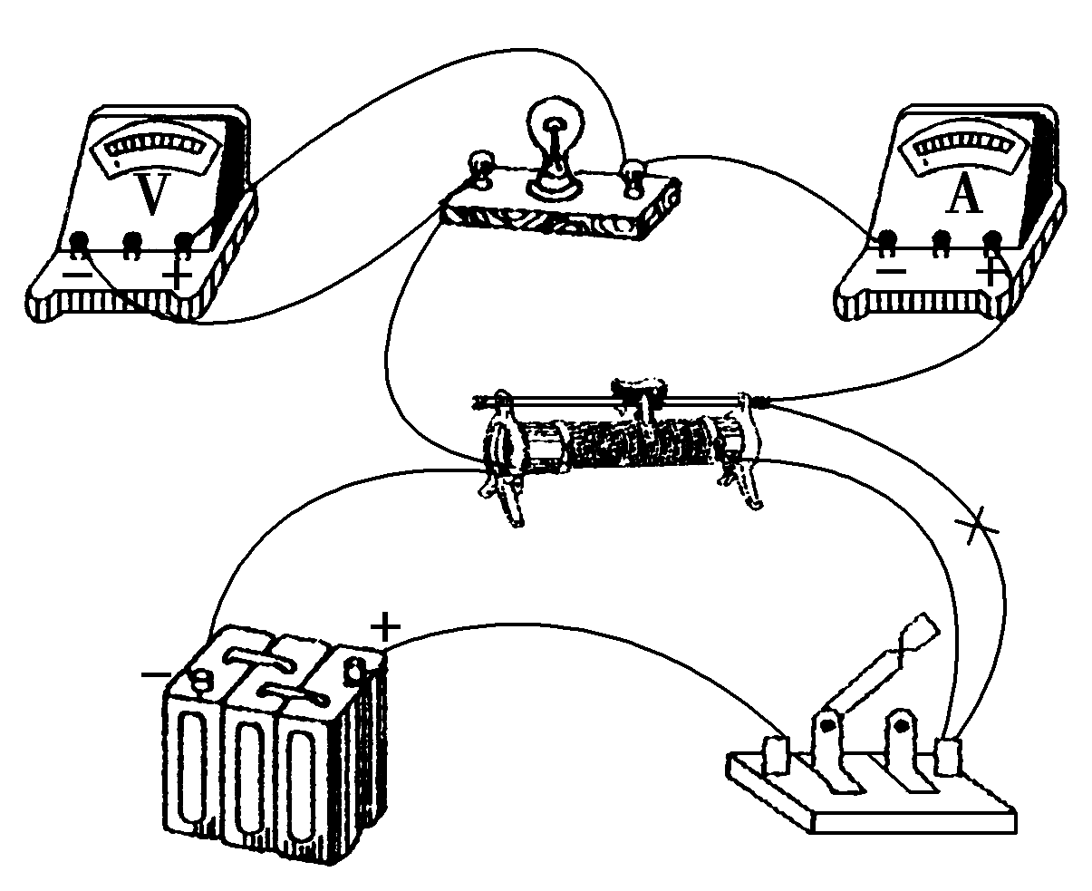
[解析] 由题图甲中可看出，测量小灯泡的伏安特性曲线的供电电路图是分压式接法，测量电路是电流表外接法．正确连线如下图所示．

Slide 34
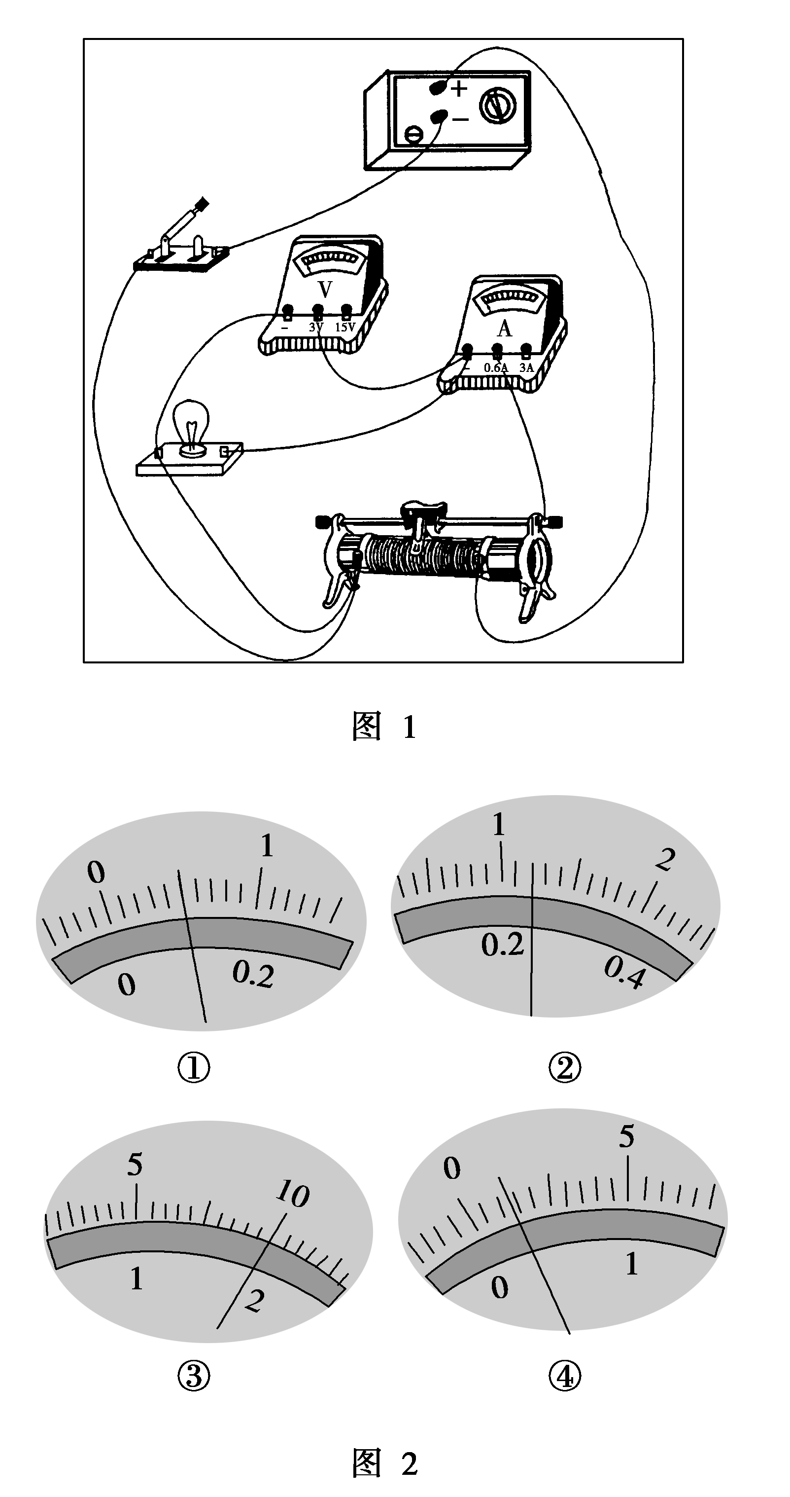
2．(2015·浙江理综，22)图1是小红同学在做“描绘小灯泡的伏安特性曲线”实验的实物连接图．

Slide 35
(1)根据图1画出实验电路图；
(2)调节滑动变阻器得到了两组电流表与电压表的示数如图2中的①、②、③、④所示，电流表量程为0.6 A，电压表量程为3 V．所示读数为：①________、②________、③________、④________.两组数据得到的电阻分别为________和________．

Slide 36
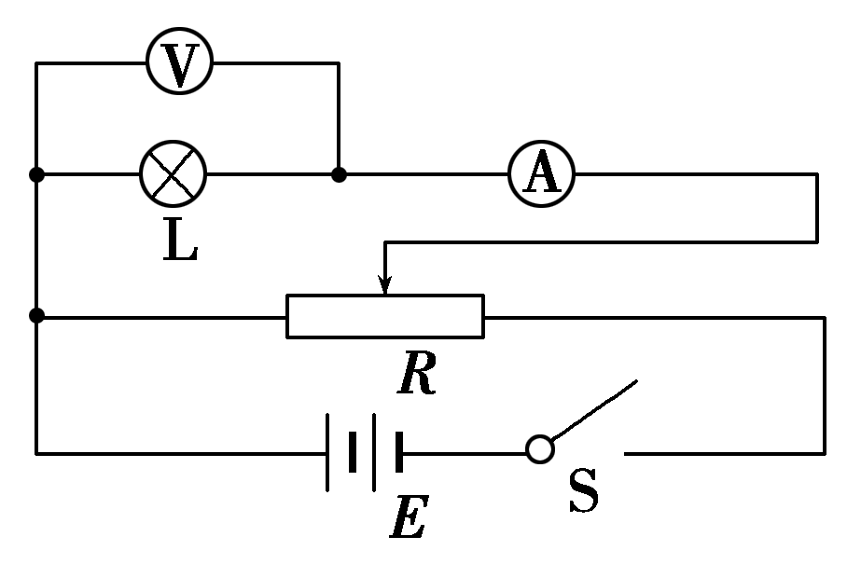
[解析] (1)描绘小灯泡的伏安特性曲线需要测量电压范围大，变阻器用分压接法，小灯泡电阻比较小，电流表要外接，电路图如图所示．

Slide 37
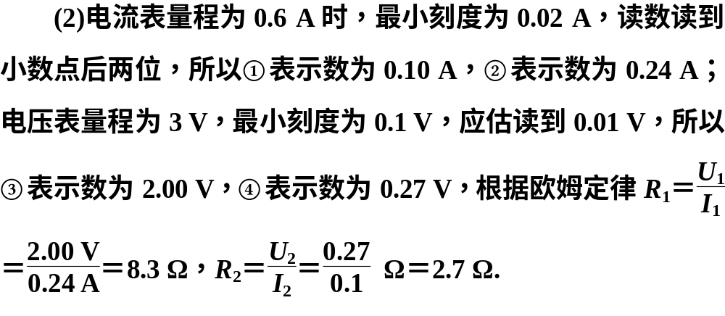

Slide 38
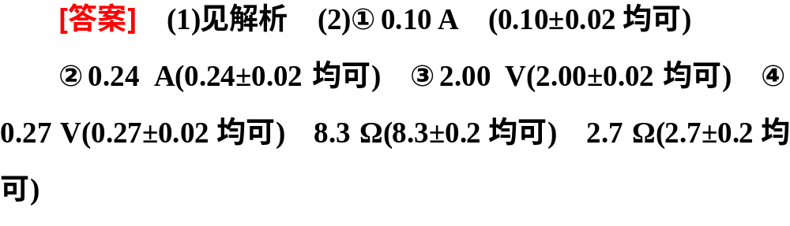

Slide 39
3．(2013·天津卷，9(3))要测绘一个标有“3 V 0.6 W”小灯泡的伏安特性曲线，灯泡两端的电压需要由零逐渐增加到3 V，并便于操作．已选用的器材有：
电池组(电动势为4.5 V，内阻约1 Ω)；
电流表(量程为0～250 mA，内阻约5 Ω)；
电压表(量程为0～3 V，内阻约3 kΩ)；
电键一个、导线若干．

Slide 40
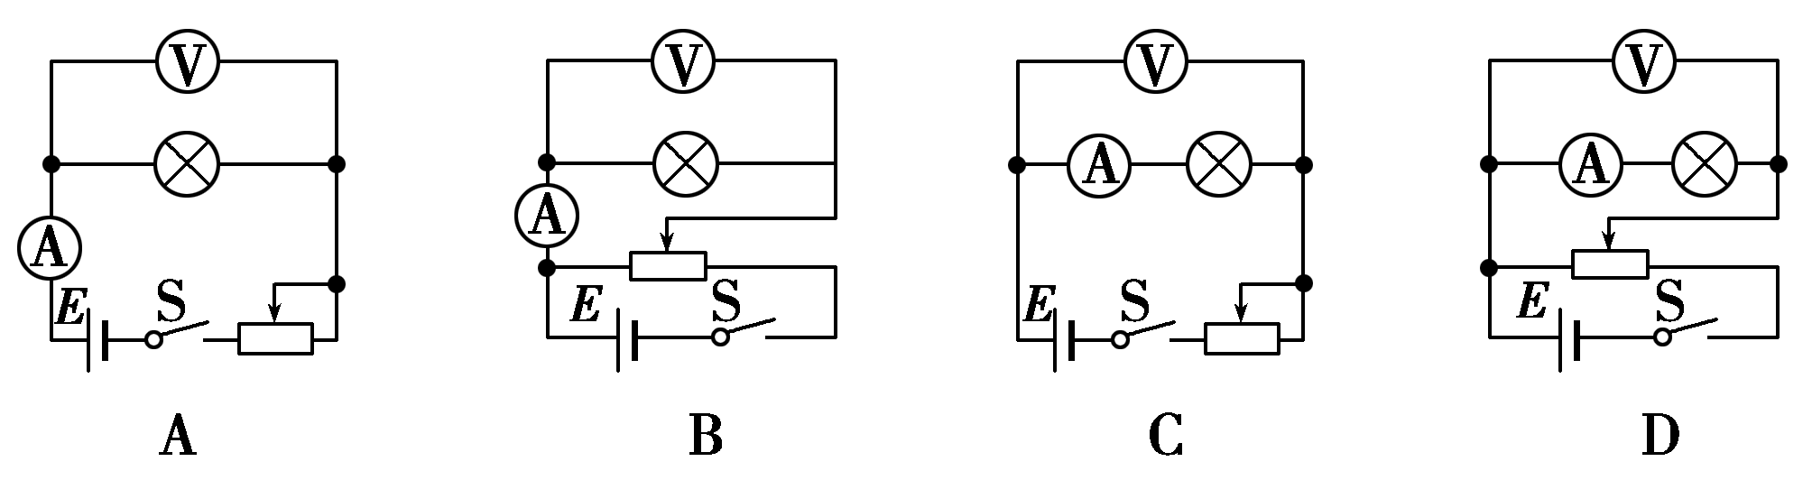
①实验中所用的滑动变阻器应选下列中的________(填字母代号)．
A．滑动变阻器(最大阻值20 Ω，额定电流1 A)
B．滑动变阻器(最大阻值1 750 Ω，额定电流0.3 A)
②实验的电路图应选用下列的图________(填字母代号)．

Slide 41
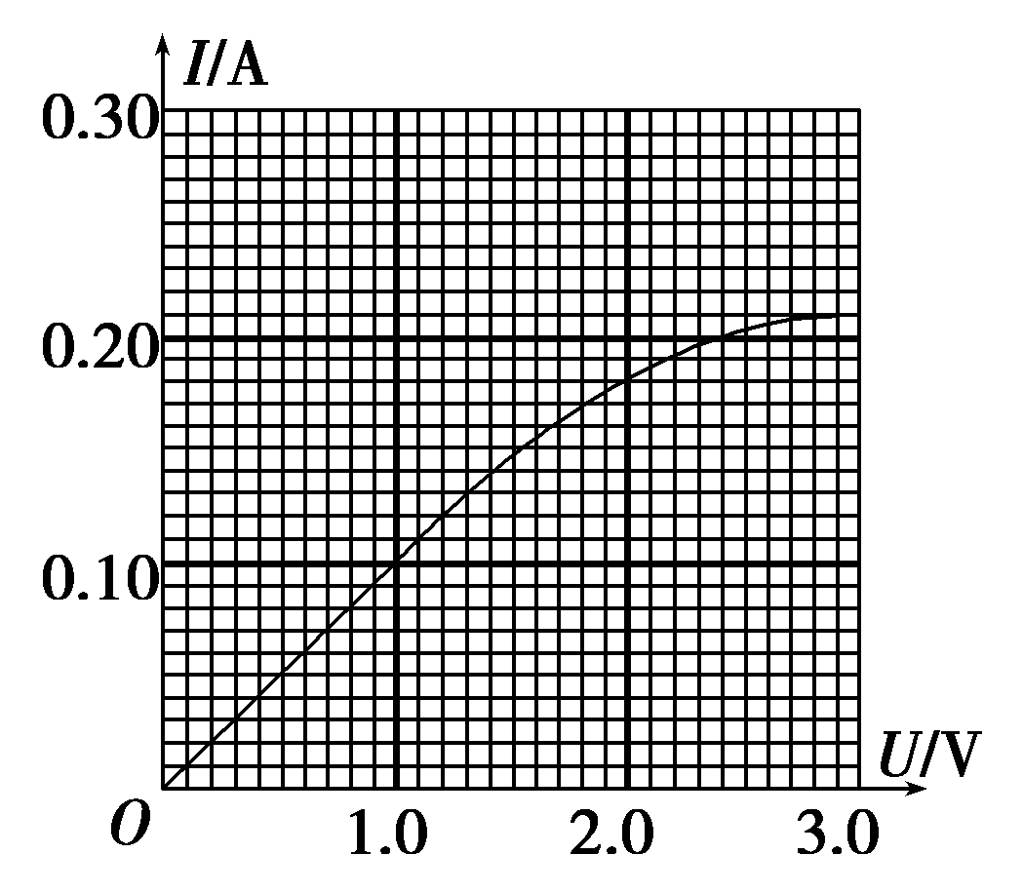
③实验得到小灯泡的伏安特性曲线如图所示．如果将这个小灯泡接到电动势为1.5 V，内阻为5 Ω的电源两端，小灯泡消耗的功率是________W.

Slide 43
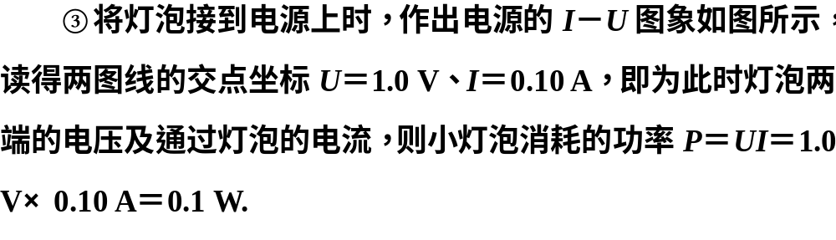
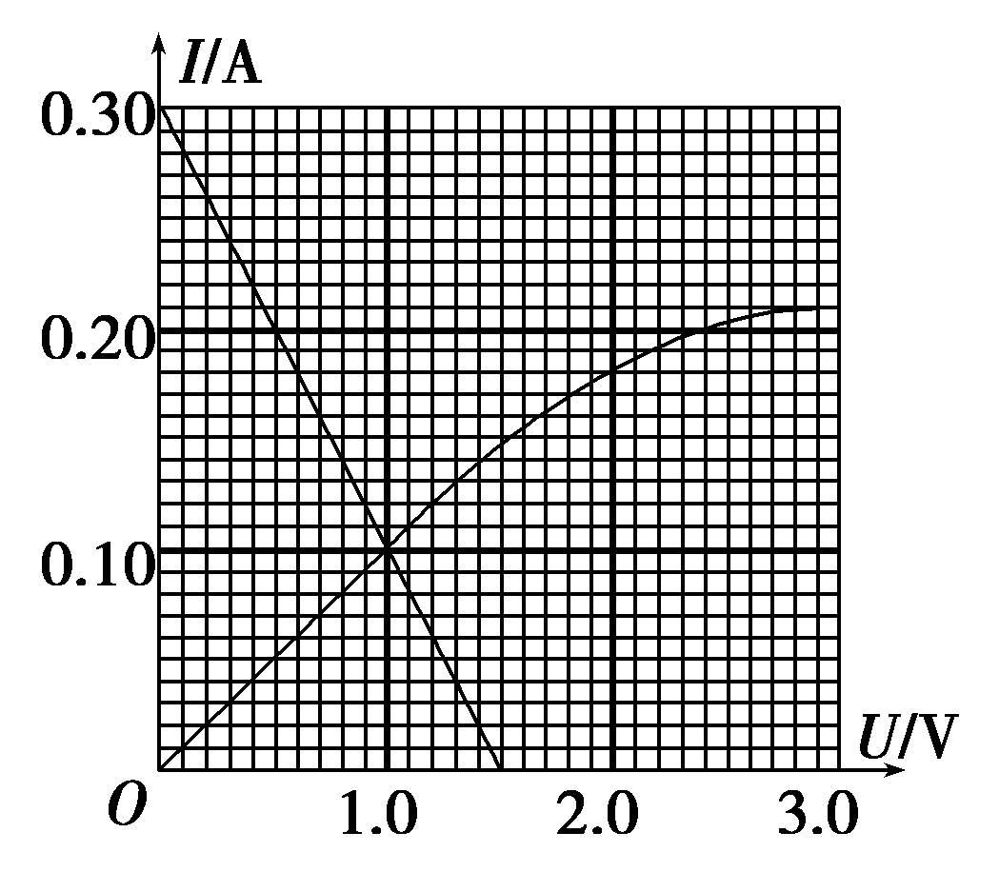

Slide 44
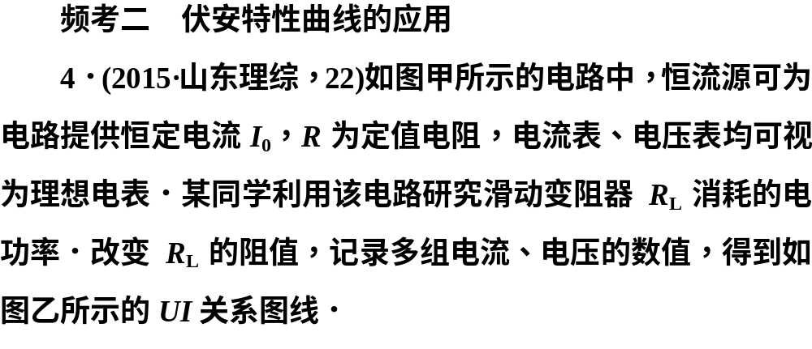
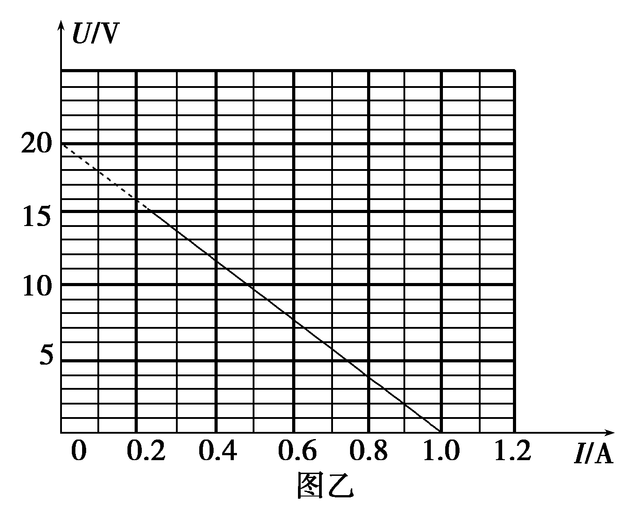
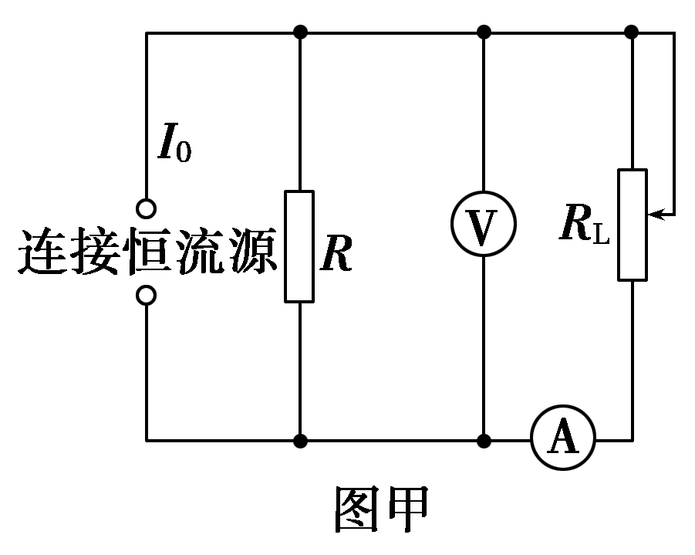

Slide 45
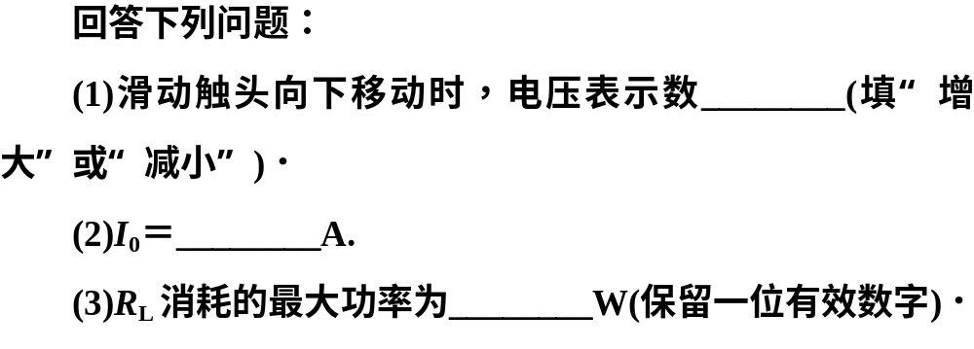

Slide 46
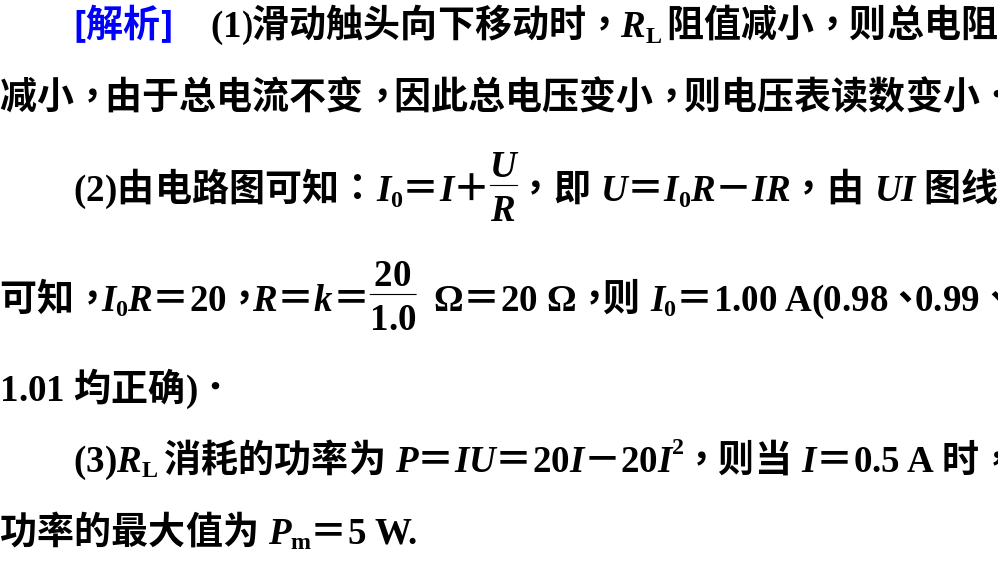

Slide 47
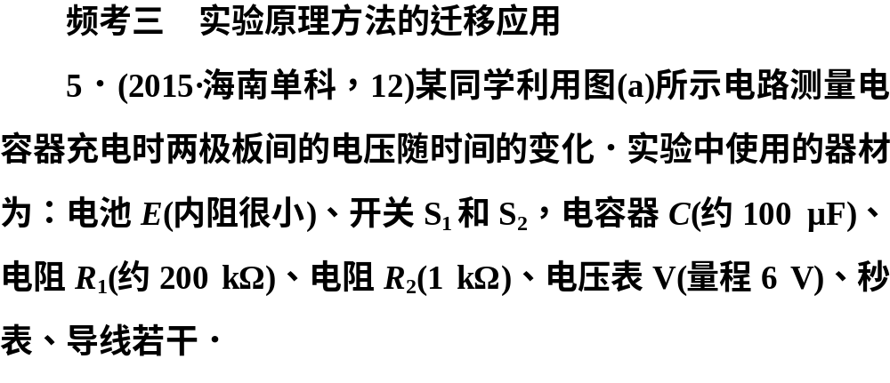
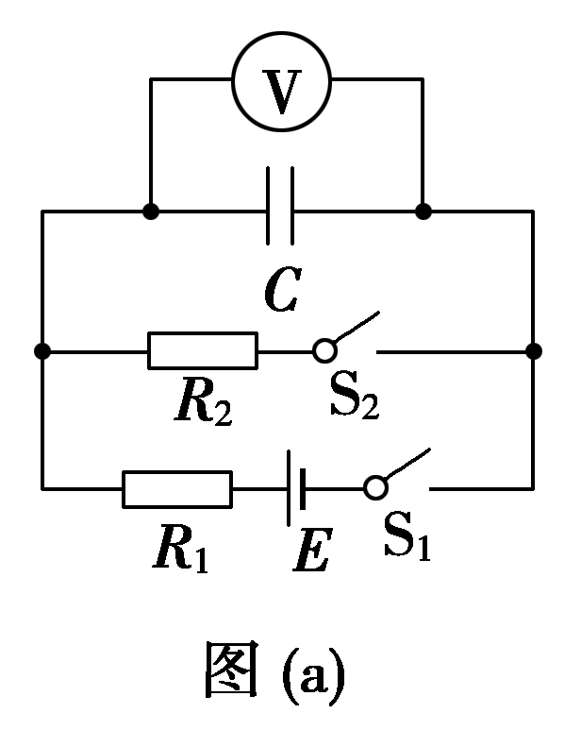

Slide 48
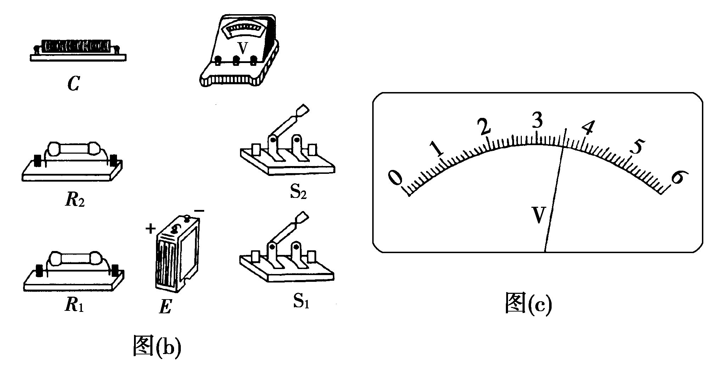

Slide 49
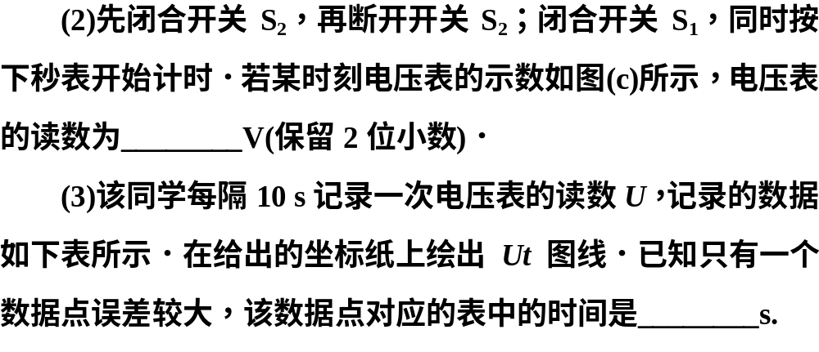
时间t/s | 10.0 | 20.0 | 30.0 | 40.0 | 50.0 | 60.0
电压U/V | 2.14 | 3.45 | 4.23 | 4.51 | 5.00 | 5.18

Slide 50
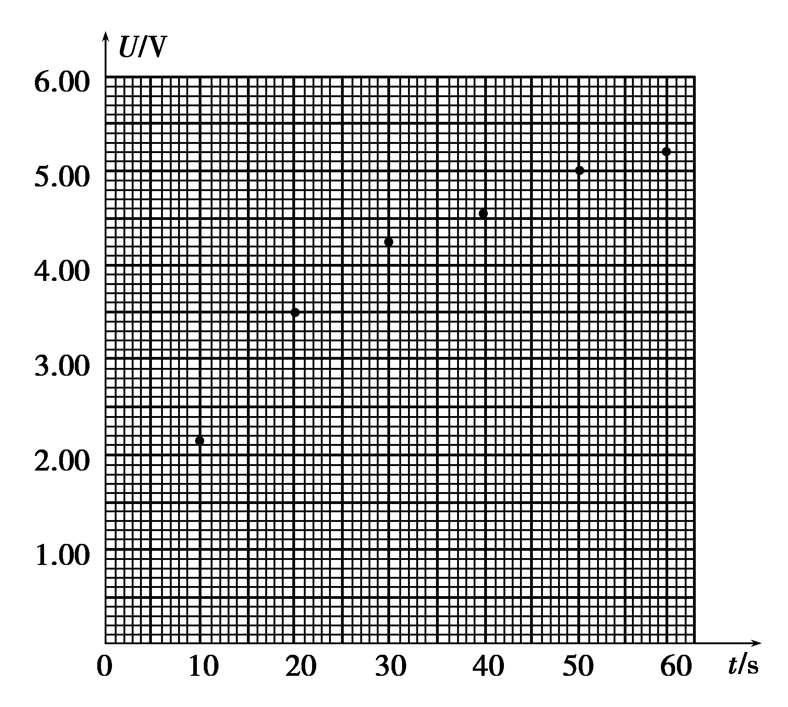

Slide 51
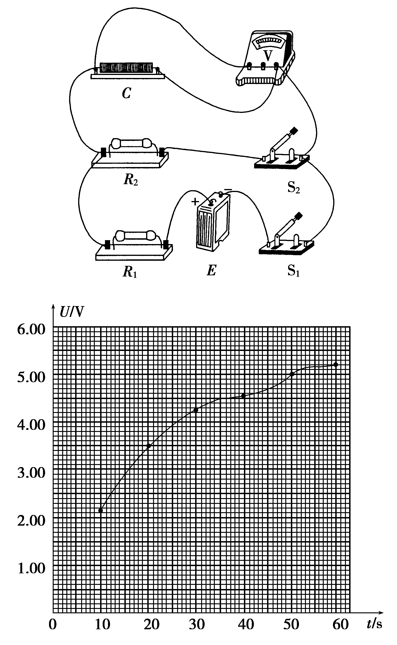

Slide 52
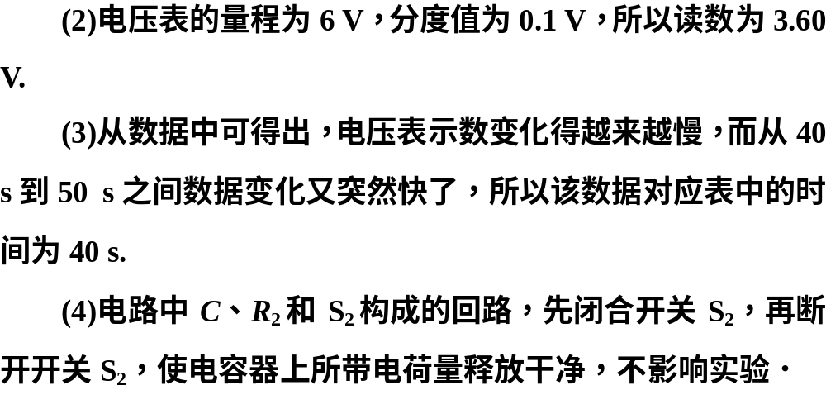


Slide 53
谢谢观看！

